Slide 1

本文衍生自維基百科
程式人
用十分鐘搞懂
《雜湊函數、數位現金、比特幣》
還有中本聰到底是誰？
陳鍾誠
2016年2月18日

Slide 2
今天
我要宣布一個隱藏在我內心多年的秘密

Slide 3
那個秘密就是

Slide 4
我是中本聰

Slide 5
我就是中本聰

Slide 6
我就是那個發明比特幣的中本聰

Slide 7
如果

Slide 8
圖靈獎的委員會

Slide 9
或者諾貝爾經濟學獎委員會

Slide 10
想要尋找中本聰

Slide 11
並且頒獎給他的話

Slide 12
那麼
請找我就對了！

Slide 13
相信我

Slide 14
請相信我

Slide 15
請你們一定要相信我

Slide 16
為了證明我是中本聰

Slide 17
我決定公開
自己發明比特幣的故事

Slide 18
關於這個故事

Slide 19
必須要從多年前的
一場政變開始講起

Slide 20
當年
我為了推翻那個腐敗的政權

Slide 21
和一群朋友們
一起策畫了一場革命事件

Slide 22
後來
我的朋友們，很多都死了！

Slide 23
為了避免被捕
我只好流亡到日本！

Slide 24
當我到了日本
發現那裏真是個天堂！

Slide 25
為何是天堂呢？

Slide 26
因為
我是個蘿莉控

Slide 27
而那邊
有超多的羅莉...

Slide 28
但是
我並沒有因此而沉淪

Slide 29
相反的
我雖然和那些羅莉們住在一起
但是每天仍然努力策畫著革命的事情！

Slide 30
我知道
革命之所以失敗

Slide 31
一個重要的原因就是
我們沒有錢，沒辦法買到足夠的槍械和軍火。

Slide 32
所以
我開始到處募款

Slide 33
但是
為了避免身分曝光
導致自己落入險境

Slide 34
我改用日本姓名

Slide 35
我的日本姓名是
中山樵！

Slide 36
後來的故事
你們應該都知道了！

Slide 37
經歷過很多次的起義
我們都失敗了！

Slide 38
結果有一年
我在美國科羅拉多州朋友的餐館打工的時候

Slide 39
我的朋友打電報來說
革命成功了！

Slide 40
而且
不是我們幹的！

Slide 41
那時、我正在洗碗

Slide 42
一聽到這個消息
馬上決定打包回中國去！

Slide 43
想不到一回到中國
我竟然就成了開國元老！

Slide 44
我那些洗盤子賺來的錢
全都被同盟會的人花掉了！

Slide 45
所以他們
為了感謝我的貢獻
就推舉我為領袖！

Slide 46
後來
我還當了大總統

Slide 47
但是可惡的袁世凱
竟然說他也想當總統！

Slide 48
為了避免衝突
我只好把總統的位置讓給他！

Slide 49
更後來的事情
你們應該也都知道了！

Slide 50
但是有一件事情
你們一定不知道！

Slide 51
1925年
我在北京的時候，肝炎發作了！

Slide 52
我知道以當時的醫療水準
我很快就會葛屁！

Slide 53
所以
我請我的好友蔡醫生
幫我冷凍起來！

Slide 54
打算在不久的未來
醫療技術比較發達的時候

Slide 55
再把我解凍

Slide 56
這樣我就不會死了！

Slide 57
後來、我醒來的時候
發現自己身在台灣！

Slide 58
原來
國民黨已經被共產黨打敗
退到台灣來了！

Slide 59
我醒來的時候
身旁有一個人
他是我好友蔡醫師的後代

Slide 60
他的名字是
蔡璧如

Slide 61
我的身體
還插在那台葉克膜上面！

Slide 62
蔡璧如
他告訴我一個計畫

Slide 63
打算讓我能夠
東山再起！

Slide 64
再次當上大總統

Slide 65
這個計畫
他已經籌畫了很久！

Slide 66
他打算
在2020年的時候
執行這個計畫

Slide 67
當柯P一選上總統之後
他就把柯P麻醉

Slide 68
然後為我們兩個人
一起裝上葉克膜

Slide 69
接下來的工作
是把我們兩個人的腦袋給換過來！

Slide 70
這樣
我就又可以當總統了！

Slide 71
我覺得這個計畫不錯
所以就答應了！

Slide 72
雖然我很不想再裝一次葉克膜

Slide 73
但是為了當上總統
只好勉為其難的答應了！

Slide 74
不過
我原本當的是大中國的總統
現在卻只能當小台灣的總統

Slide 75
心裡實在有點不爽

Slide 76
所以我擬定了一個計畫
讓我不只可以當上大中國的總統
而且可以統一全世界！

Slide 77
但是、當初革命失敗的經驗
讓我深深體會到一件事！

Slide 78
那就是
沒有錢的話，甚麼計畫都完成不了！

Slide 79
為了避免再去美國洗盤子
我決定要賺錢，而且要賺很多錢！

Slide 80
為了這件事
我自學了電腦

Slide 81
而且
還學會寫程式的能力

Slide 82
2008年
已經學會程式的我
寫了一篇論文！

Slide 83
論文的題目是
Bitcoin: A Peer-to-Peer Electronic Cash System
比特幣：一種點對點的電子現金系統

Slide 84
隔年
我開發出了比特幣的程式，並完成了第一批採礦工作！

Slide 85
整個計畫
就開始真正上路了！

Slide 86
現在
我已經是個比特幣大亨！

Slide 87
而且
沒有人知道我是誰！

Slide 88
因為他們都不知道
中本聰到底是誰！

Slide 89
其實
中本聰就是

Slide 90
中山樵
本來就很聰明的意思！

Slide 91
想當年
我在念書的時候，考試可是都拿第一的呢？

Slide 92
現在
就讓我中本聰山樵，來為您介紹一下比特幣的技術。

Slide 93
我之所以發明比特幣
其實是在看到《單向函數》這個概念之後，才想到的點子。

Slide 94
所謂的單向函數
就是一個 f(x) 函數
這個函數，正向計算很容易
但是反向計算卻很困難

Slide 95
在實務上
我們通常使用一些難度較高的雜湊函數，作為單向函數
像是 MD5, SHA-1, SHA-2, SHA-3 等等。

Slide 96
這些單向函數
正著算 y=f(x) 很容易
但是要算出 x=f⁻¹(y)，就只能一個一個x去試，直到發現某個 f(x)=y 為止。

Slide 97
因此
你必須寫程式，耗費很多CPU時間去試，才能挖到對應的比特幣。

Slide 98
更厲害的是
我把這些單向函數，透過證書的方式，連結成一長串。
換句話說，就是
x2=f(x1), x3=f(x2) ...

Slide 99
這種一長串的計算結果
形成所謂的區塊鏈

Slide 100
如果你要驗證
某個區塊鏈是某正確，也就是那些計算結果都是對的。
你只要計算x2=f(x1), x3=f(x2)
...xn=f(xn-1)就行了

Slide 101
這種很容易驗證的特性
讓比特幣很不容易偽造
因為偽造的比特幣一下就被檢驗出來了。

Slide 102
但是
這樣說可能還不是很清楚

Slide 103
讓我們先來看看
傳統的數位貨幣技術是如何運作的

Slide 104
如果
您已經熟悉了RSA非對稱津鑰技術與MD5, SHA-1,2,3 之類的單向函數數位簽章技術。

Slide 105
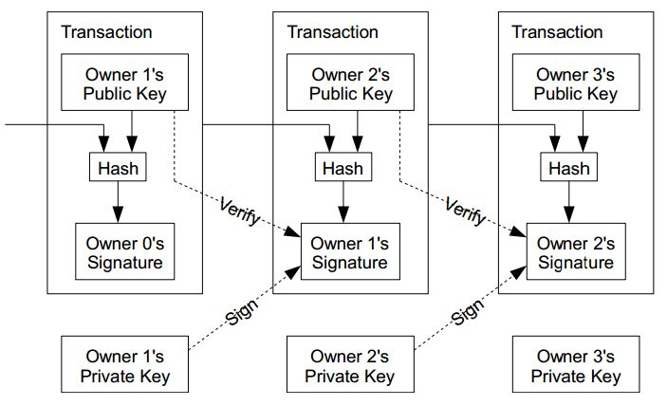
那麼、應該會看得懂下列圖形的意義

Slide 106
這張圖形
就像是支票上面背書與轉讓的用法一樣，都可以用來代表貨幣請求權，也就是衍生貨幣了。

Slide 107
但是這種設計
有個問題，就是需要中央造幣廠的控管。
以確保一個人沒有把一張支票重複使用好幾次。

Slide 108
而我中本聰山樵的貢獻
就是設計出了一個方式，能夠讓收款人 (payee) 確定該「數位錢幣」的前一任收款人 (previous owner) 沒有重覆花用該錢幣。

Slide 109
為了設計出這樣的機制
我提出了一個採用「時間戳記伺服器」(Timestamp Server) 的辦法

Slide 110
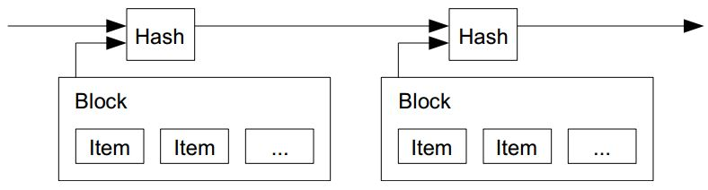
方法如下圖所示
一堆交易紀錄所形成的區塊，會被簽章後寫到下一區塊，然後新區塊與舊簽章再繼續加簽，於是形成一條簽章鏈。

Slide 111
接著我們必須理解比特幣設計中
最重要的《數位現金》概念

Slide 112
數位現金
並不是一種《錢》
而是一種很耗費CPU計算時間的猜解答遊戲。

Slide 113
而這些耗費掉的CPU時間
在電腦的世界就是一種成本
  成本=代價=花費=錢
就像一個人花很多時間去工作，通常就是為了賺錢
  人的工作時間 = 金錢
  電腦的工作時間 = 數位現金

Slide 114
於是我們就可以把這些CPU計算時間
所計算出來的那個東西
  在比特幣裡是一串雜湊函數的輸入值，也就是在單向函數f(x)中找出能夠符合特定條件要求的那個x值。
能夠算出x值的人，就可以取得對應的比特幣，這就是所謂的挖礦。

Slide 115
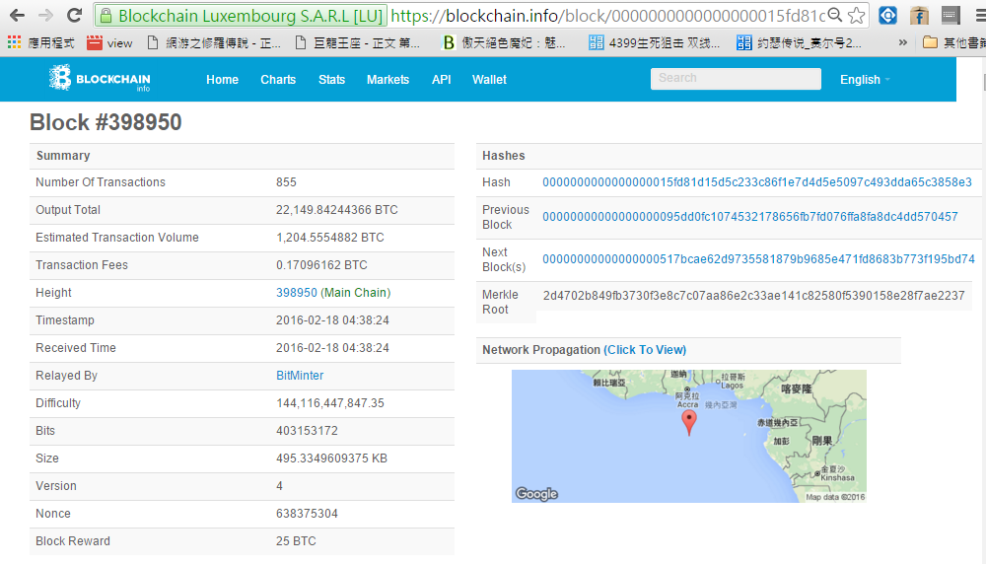
比特幣的交易區塊範例
https://blockchain.info/block/0000000000000000015fd81d15d5c233c86f1e7d4d5e5097c493dda65c3858e3

Slide 116
知道了比特幣的運作原理的之後
還有個問題！

Slide 117
我們到底要怎麼開始用比特幣呢？

Slide 118
這是個好問題！

Slide 119
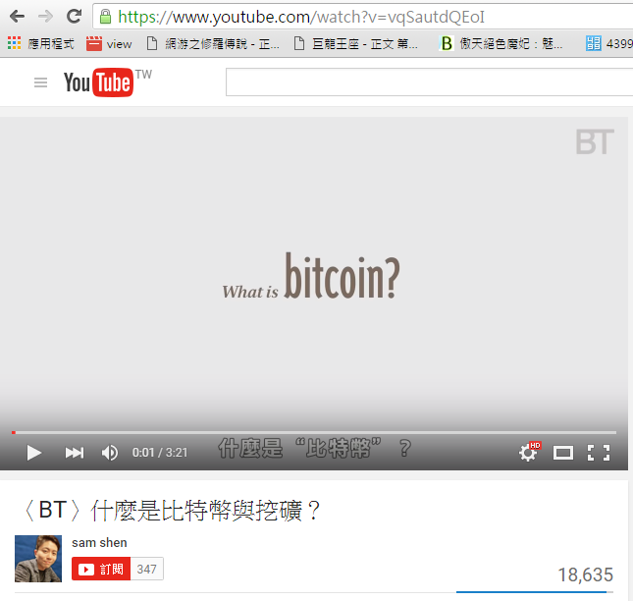
我的夥伴們錄製了一段影片
請大家仔細欣賞一下！
https://www.youtube.com/watch?v=vqSautdQEoI

Slide 120
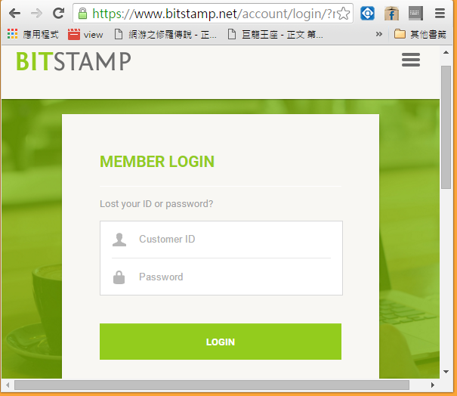
首先、你要先上網開帳號

Slide 121
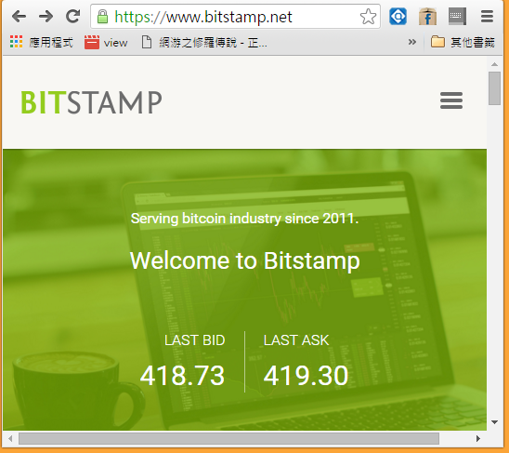
然後匯錢進去，你的帳號
就會有對應金額的比特幣存款出現

Slide 122
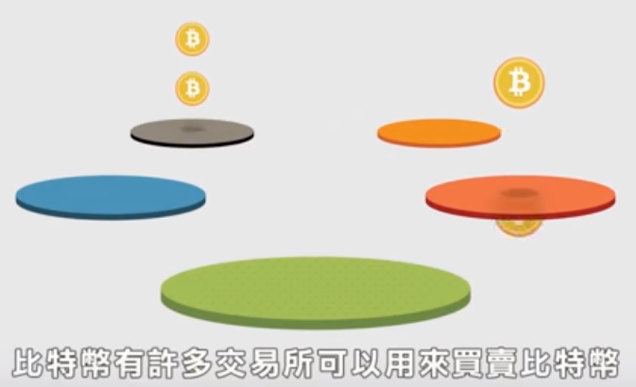
全世界有不少網站可以購買比特幣

Slide 123
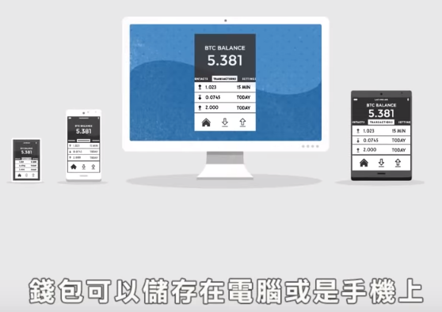
開戶後會有個稱為錢包的東東

Slide 124
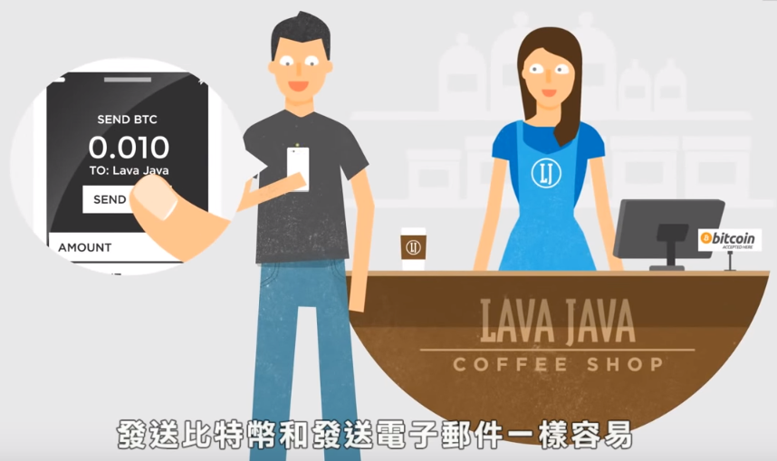
如果裡面有比特幣，就可以
然後用手機或電腦來付款

Slide 125
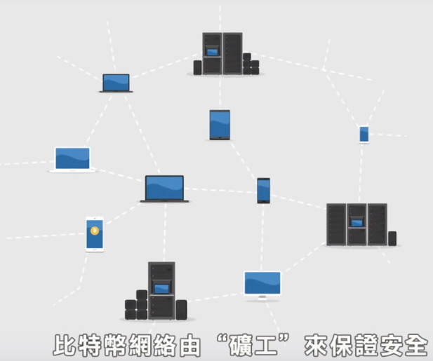
比特幣的礦工們會用程式檢核交易

Slide 126
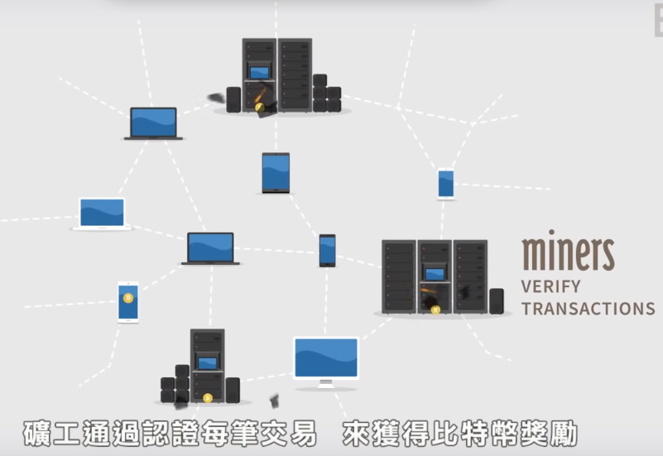
並取得像手續費一樣的比特幣作為利潤
原本手續費為0.0001btc，0.9以後的版本將預設手續費降為0.00001btc/千位元組

Slide 127
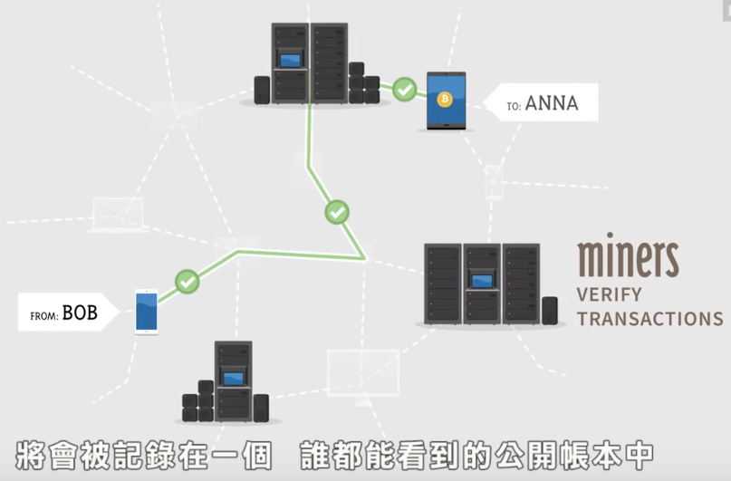
這些交易會被紀錄後分享並認證

Slide 128
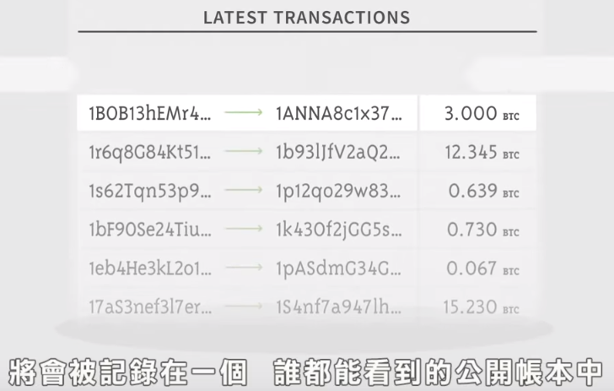
並且呈現在礦工們的網站上

Slide 129
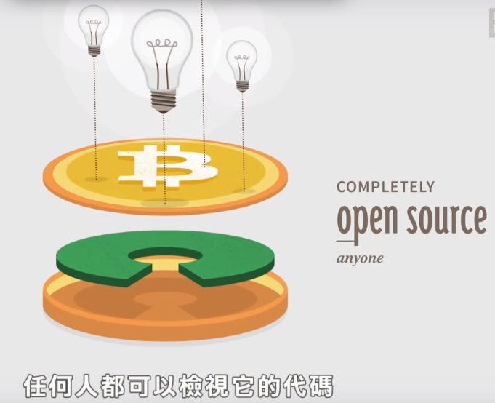
由於程式是開源且接受大家檢驗的
所以假的比特幣網站應該很難生存

Slide 130
接著讓我們看看
礦工們是怎麼挖比特幣的！

Slide 131
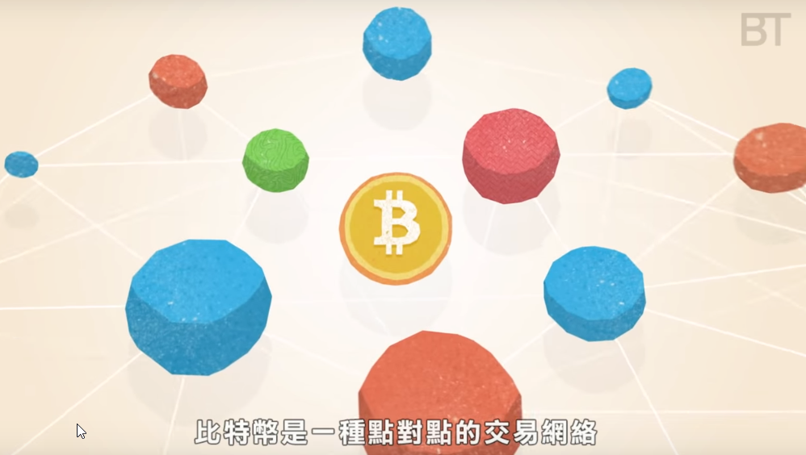
由於比特幣採用去中心化的
點對點運作模式

Slide 132
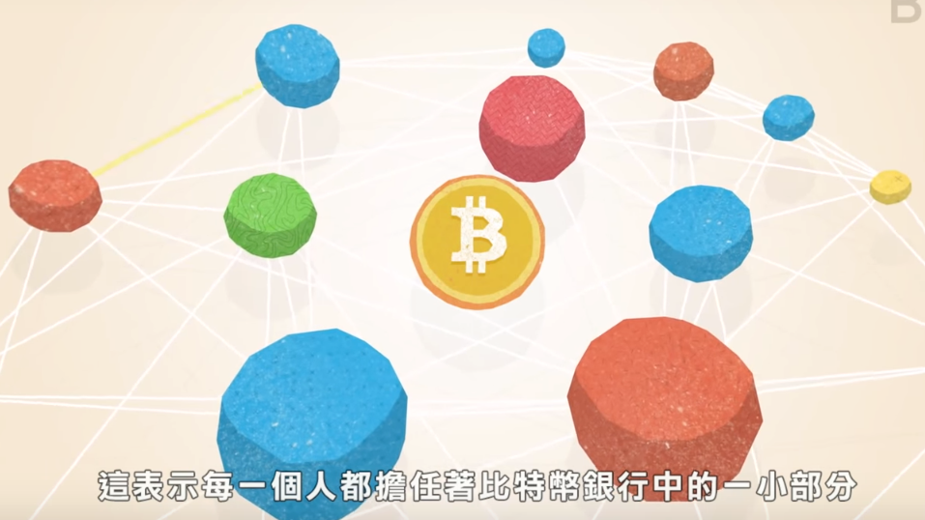
所以每個人都可以挖礦
也可以負擔檢核並認證交易的任務

Slide 133
這些人就是所謂的礦工

Slide 134
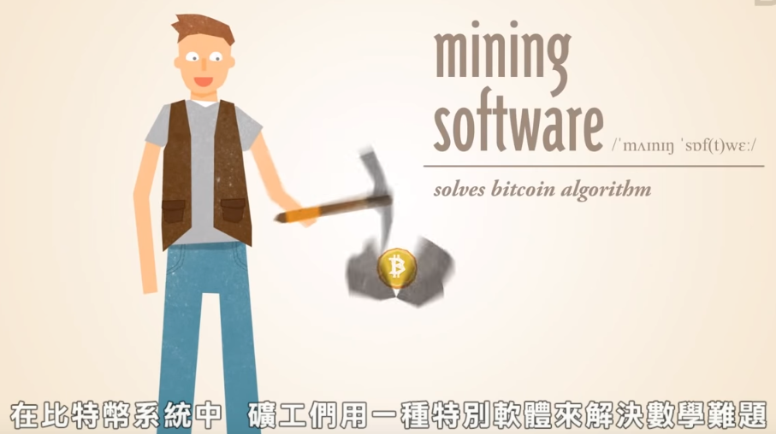
他們可以用挖礦程式挖比特幣

Slide 135
挖的方法就是用電腦去猜測或計算
上面提到的那個單向函數的解答
如果能猜出符合條件的解答，就可以挖到一點比特幣。

Slide 136
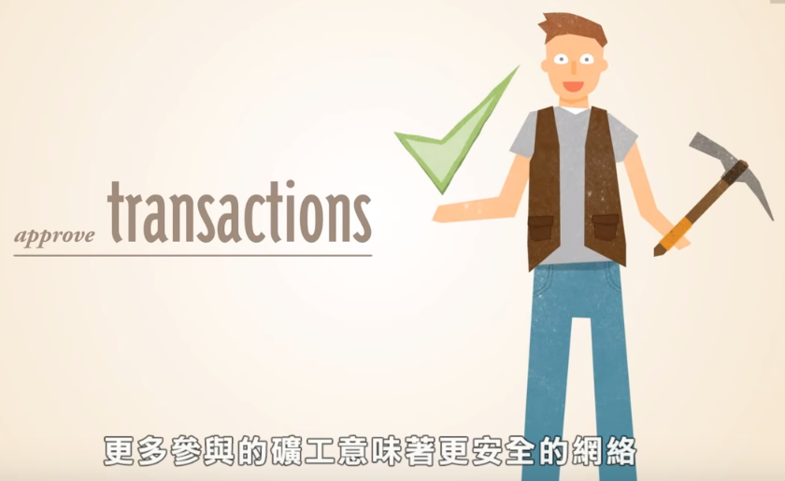
由於礦工們負有互相檢核的任務
所以礦工愈多，整個系統就愈安全

Slide 137
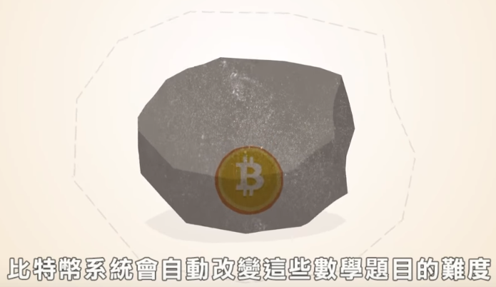
比特幣系統透過調整問題的難度
來控制挖礦所能得到的比特幣數量

Slide 138
所謂的問題難度
也就是雜湊nonce的前導零數量

Slide 139
這樣、透過nonce的調整
就可以將比特幣的貨幣發行速率維持在一定範圍
而不會濫發貨幣導致惡性通貨膨脹了

Slide 140
在早期、挖礦的人比較少
而且比特幣的《每區塊發行量》設定得較高，所以挖礦相對容易。
但是每隔四年，《每區塊發行量》就會減半，挖礦就會變得困難
如果礦工人數很多，使用的挖礦電腦等級又很高，那挖礦的難度就會變得更困難。

Slide 141
所以、在我中本聰山樵
最早開始挖的那時候
一下就挖了一堆！

Slide 142
後來、他們要用個人電腦
沒日沒夜的挖！

Slide 143
更後來
很多人發現用具有很多運算單元的GPU會挖得更快。

Slide 144
接著更誇張了
大家竟然開始用FPGA寫硬體描述語言打造特製電腦來挖！

Slide 145
現在則是有人設計專門的挖礦機
開ASIC晶片交給台積電這些公司量產之後，專門用來挖比特幣使用。

Slide 146
而那些沒辦法買挖礦機的人們
只好聯合起來用《礦池》的概念，投資並分享挖礦的利潤，避免自己用PC挖很久都挖不到半個。

Slide 147
於是乎
雖然挖礦變得越來越困難。
但我中本聰三樵的計畫還是成功了！

Slide 148
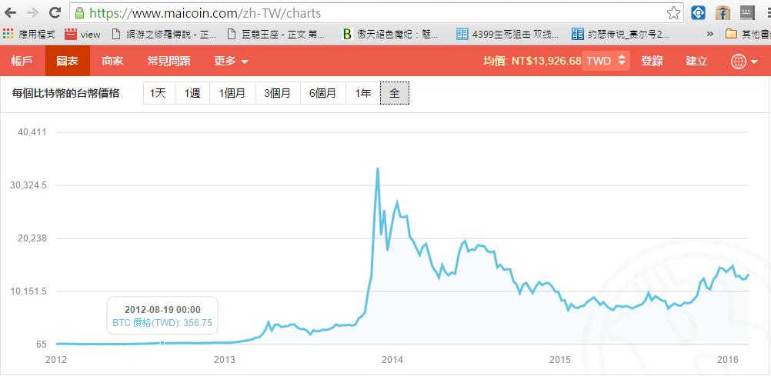
您可以看看這幾年比特幣的價格走勢

Slide 149
就會發現我賺到了很多錢
在2014年一比特幣甚至出現超過三萬台幣的天價！
而且當時中國的交易量佔60%，很多中國大媽都在買比特幣。

Slide 150
但可惜的是
後來中國政府宣布比特幣非法並禁止使用與交易。
這導致比特幣的價格又跌了回來。
不過現在價錢也還不算太糟就是了(好像還有一萬台幣左右)

Slide 151
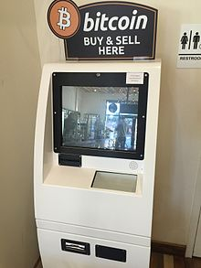

Slide 152
為何有些比特幣網站會倒閉
這時候投資人的比特幣會被捲款潛逃嗎？

Slide 153
這分幾種情況
如果你的比特幣只放在網上，那麼該網關閉後你的比特幣可能就真的消失了。
如果你備份存放在硬碟，那麼網站關閉後你比特幣還可以用。

Slide 154
那比特幣要如何使用呢？
原則上你可以用電腦或手機付款，兩個帳號之間結帳。
電腦會記錄你用了哪幾個比特幣，找回多少比特幣等等資訊，這些就是交易紀錄。

Slide 155
交易紀錄的模式有幾種
1.

Slide 172
如果你問我
你有沒有買過或用過比特幣呢？

Slide 173
那我可以老實的告訴你
沒有！我沒買過，也沒用過。
但是我手上有不少比特幣！
因為我是當初設計好程式之後的第一批挖礦者。

Slide 174
您或許會覺得
我中本聰山樵既然是比特幣的發明人，為甚麼自己都沒買過或用過比特幣呢？

Slide 175
對於這個問題
答案其實很簡單！

Slide 176
當年我沒有親自參加革命
結果還不是推翻了滿清。

Slide 177
那沒有用過比特幣
就發明了比特幣又有甚麼奇怪呢？

Slide 178
參考文獻
《精通比特币》
  http://8btc.com/topic-mastering-bitcoin.html

